Slide 1
Изучение краеведения в начальных классах, как фактор воспитания патриотизма.

Slide 2
Цель:
-знаний о родном крае, о традициях, культуре, истории народа;
-умений и навыков бережного отношения к окружающему миру;
-любви и преданности родным местам.

Slide 3
Задачи:
-знакомить учащихся с духовными традициями России, её героическим прошлым, государственной символикой и культурой;
-формировать у детей ответственность, любовь к «малой родине»;
-воспитывать готовность к защите своей Родины;
-прививать любовь и уважение к школе, к тем, кто в ней учится и работает;
-создавать условия для физического развития будущих защитников отечества.

Slide 4
ПАТРИОТИЗМ – СТОЙКАЯ ГРАЖДАНСКАЯ ПОЗИЦИЯ,ГОРДОСТЬ ЗА СВОЮ СТРАНУ И ТРЕПЕТНОЕ ОТНОШЕНИЕ К ЕЁ ИСТОРИИ.

Slide 5
ПАТРИОТИЧЕСКОЕ ВОСПИТАНИЕ
ЦЕЛЕНАПРАВЛЕННЫЙ ПРОЦЕСС ВЗАИМОДЕЙСТВИЯ УЧАЩИХСЯ, ПЕДАГОГОВ, РОДИТЕЛЕЙ ПО ФОРМИРОВАНИЮ ПАТРИОТИЗМА И ГРАЖДАНСТВЕННОСТИ.

Slide 6
Патриотическое воспитание заложено в каждом уроке.
Русский язык и литература( формирует у учащихся культуру русского речевого общения, изучает историю России, исторические события в произведениях соотечественников).

Slide 8
Орфографические минутки (тема «Имена собственные» 2 класс):
Город Тверь, река Волга, проспект Ленина, улица Конева, площадь Мира, набережная Афанасия Никитина, гостиница « Волга», магазин «Тверской купец» и т. д.

Slide 9
Минутки чистописания
Города тверской области: Андреаполь, Бежецк, Белый, Бологое, Весьегонск, Вышний Волочёк, Жарковский, Западная Двина, Зубцов, Калязин, Кесова Гора, Кимры, Конаково, Красный Холм , Кувшиново, Лихославль, Максатиха, Молоково, Нелидово, Оленино, Осташков, Пено, Рамешки, Ржев, Сандово, Селижарово, Сонково, Спирово, Старица, Тверь, Торжок, Торопец, Удомля.
Известные люди г. Твери: Андреев Анатолий Константинович, Баранов Дмитрий Васильевич, Баталов Игорь Адольфович, Виноградов Александр Иванович, Гончаров Герман Арсеньевич , Дементьев Андрей Дмитриевич и др.

Slide 10
Патриотическое воспитание заложено в каждом уроке
Математика (даёт представление о развитии отечественной науки)

Slide 11
. Решите задачи:
а) сова уничтожает за год 1000 полевых мышей. Сколько килограмм хлеба сохраняет в год одна сова, если одна полевая мышь в год запасает 1 килограмм зерна?
Дополнительный познавательный материал к задаче. «А знаете ли вы?» Совы - хищные птицы. Охотятся в ночное время, днем стараются сидеть неподвижно. Видят как днем так и ночью. Сова может поворачивать голову на 180 градусов в горизонтальной и 270 градусов в вертикальной плоскости. Сова съедает за ночь 7-8 мышей. Одна совиная семья уничтожает за год до 10000 мышей-полевок, спасая этим до 20 тонн зерна, которые могли бы уничтожить мыши.
задача. Длина тела сороки 45 см, а у воробья на 30 см меньше. Какова длина тела дятла?
Задача. Кабан весит 90 кг, а цапля 12 кг. Кто весит больше и на сколько?
Задача 7. Площадь Тверской области 152,2 тыс. км2, Дании -43,1 тыс. км 2, Бельгии-30,5 тыс. км 2, Молдовы-33,7 тыс. км 2, Швейцарии - 41,3 тыс.км 2, Албании- 28,7 тыс. км 2. Определи, какие три государства могут
расположиться на территории Тверской области ?

Slide 12
Патриотическое воспитание заложено в каждом уроке.
Окружающий мир (младший школьник знакомится с родной природой, экологией своего края)

Slide 13
Перечень основных ремёсел тверской земли:
резьба по дереву
роспись по дереву
кузнечное дело
лозоплетение
гончарство
кубовая набойка
изготовление одежды
ткачество
кружевоплетение
вышивка

Slide 14
Патриотическое воспитание заложено в каждом уроке.
Изо и музыка (развивает творческие способности учащихся, прививают чувства прекрасного, знакомят с национальной культурой)

Slide 15

Килядýшка, Килядá –
Накануне Рождества.
Блин да лепёшка
На заднем окошке.
Постой, баба, не беги,
Отдай наши пироги!
С лучком, с капусткой,
С беленьким горошком!»
* * *
Сидит кошечка у печурочки,
А вокруг нее котеняточки.(к большой семье)
Нивка узенька,
Снопы частеньки.(к бедноте)
Курочка-рябушечка
Копается около чужого огорода. (к богатству)
«У нас на Волге песни, словно волны.
Им нет конца, как нет конца воде.
Ах, как поют, ах, как поют на Волге!
Таких я песен не слыхал нигде».
А.Дементьев

Slide 16
Патриотическое воспитание заложено в каждом уроке.
Уроки здоровья и физкультуры (Воспитывают любовь к спорту, формируют у детей здоровый образ жизни).

Slide 17
Формы работы:
-беседы
-классные часы
-экскурсии
-конкурсы
-викторины
-акции
-встречи с ветеранами
-просмотры видеофильмов
- творческие отчеты
-проектно – иследовательская дея тельность

Slide 18
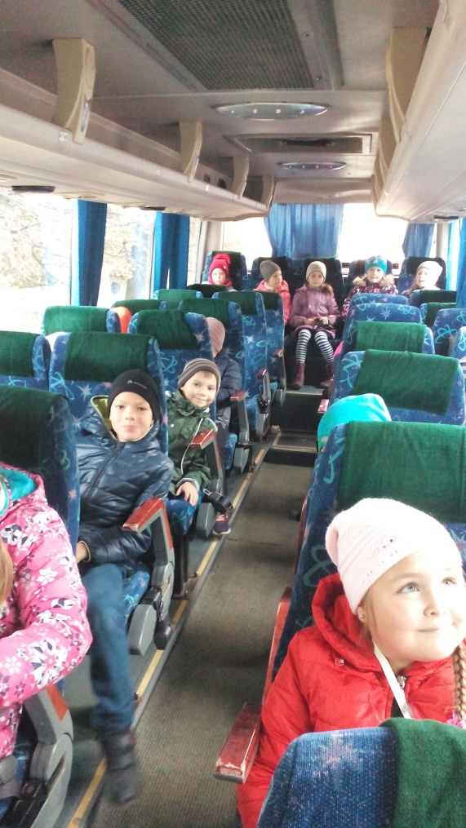
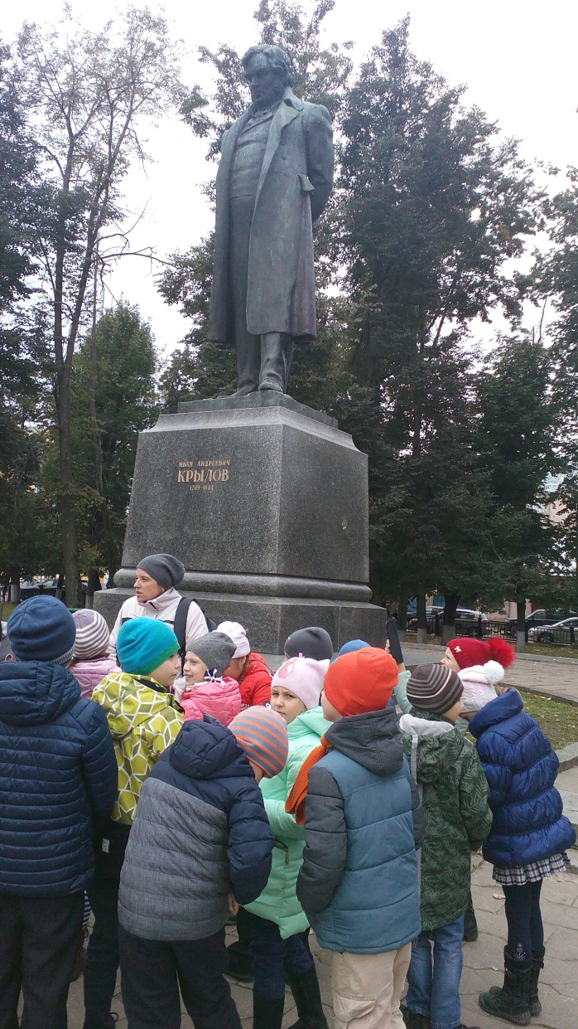
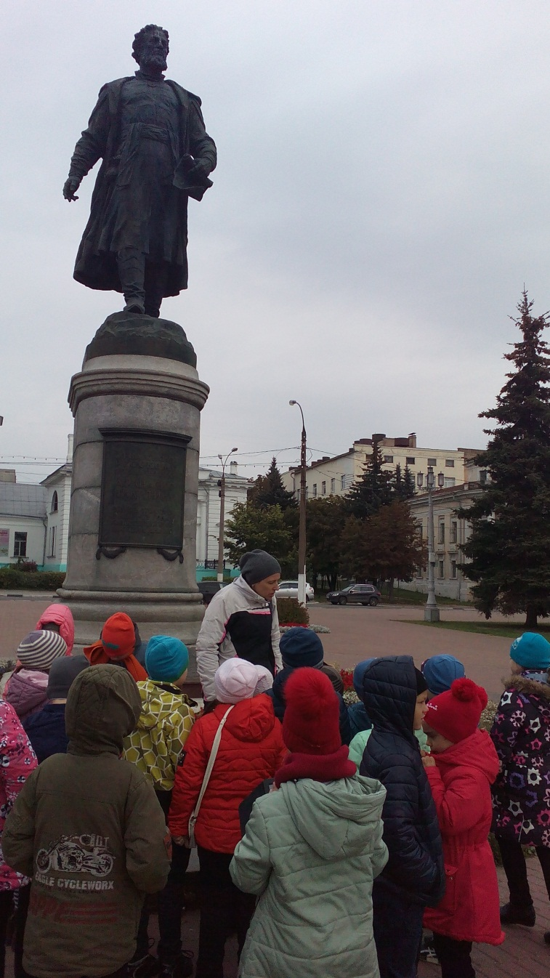

Slide 19
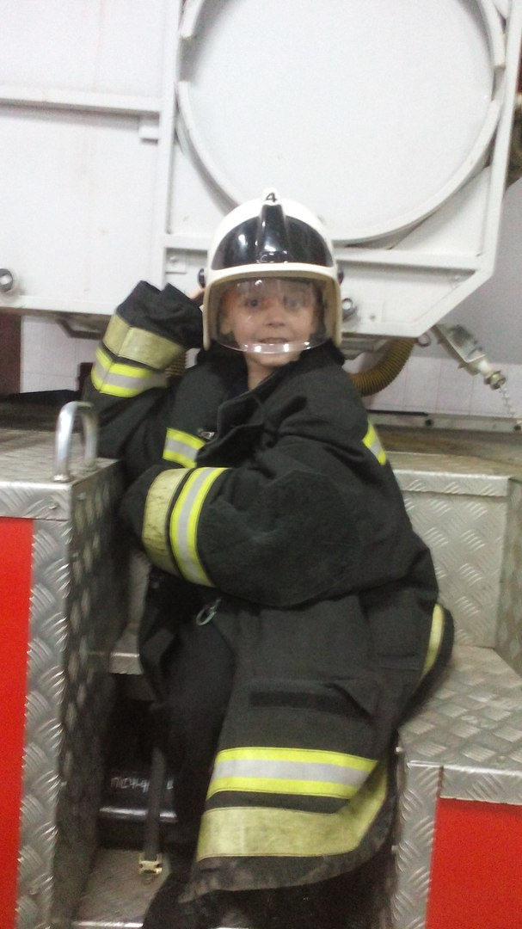
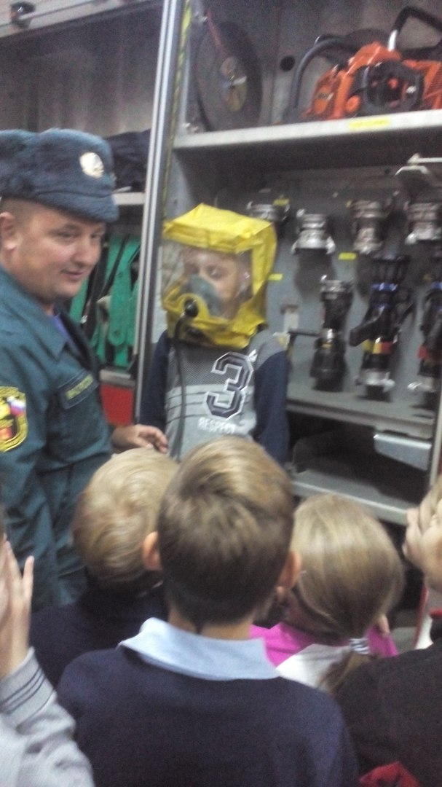
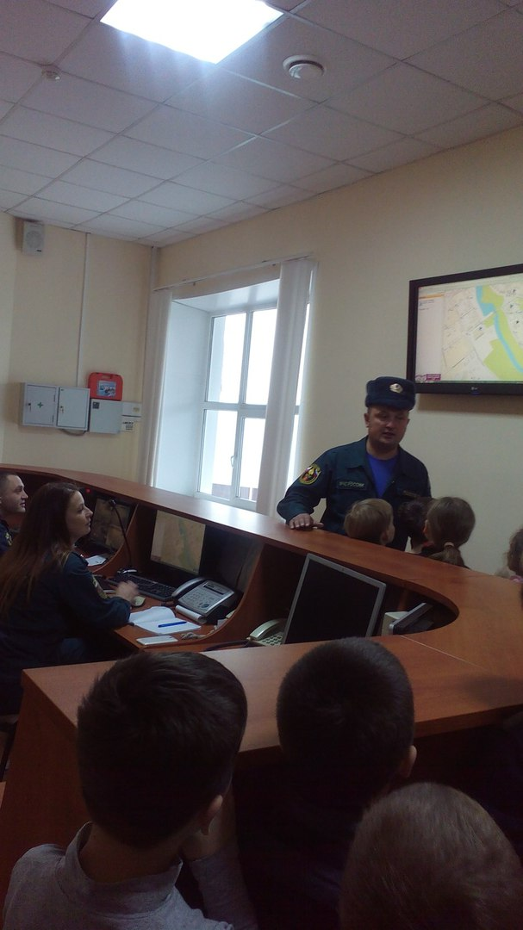

Slide 20
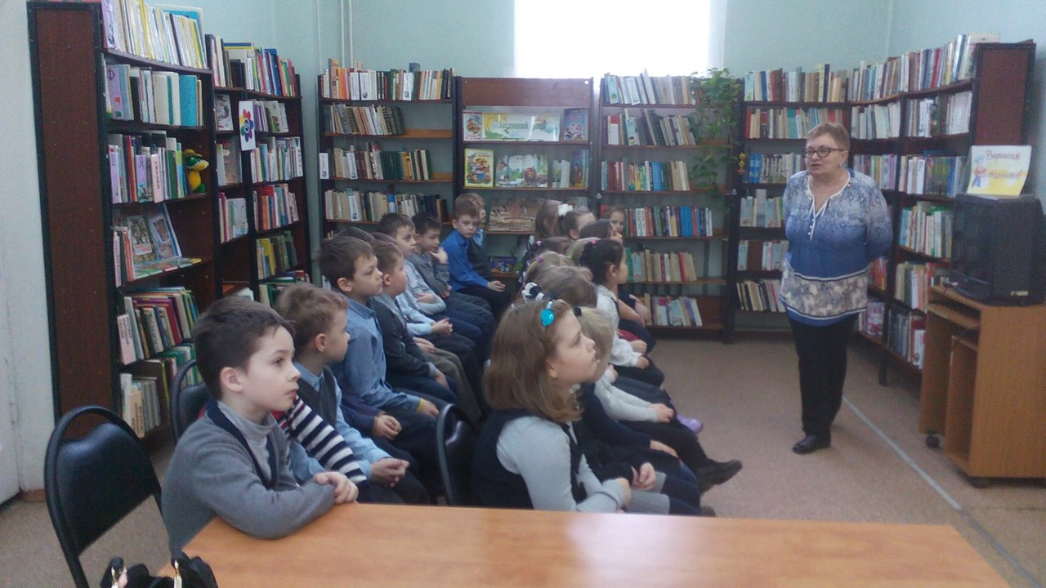
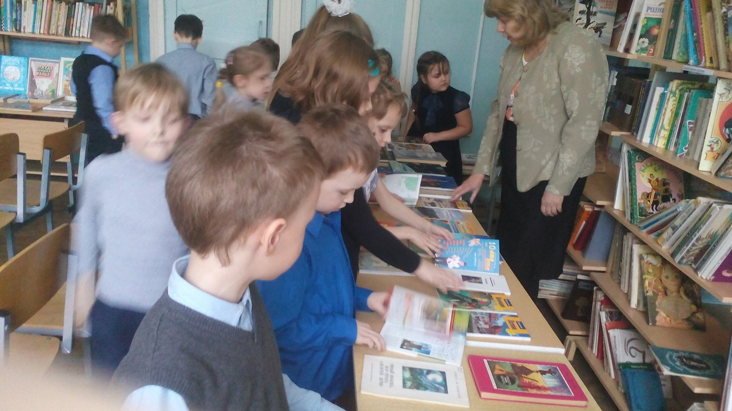
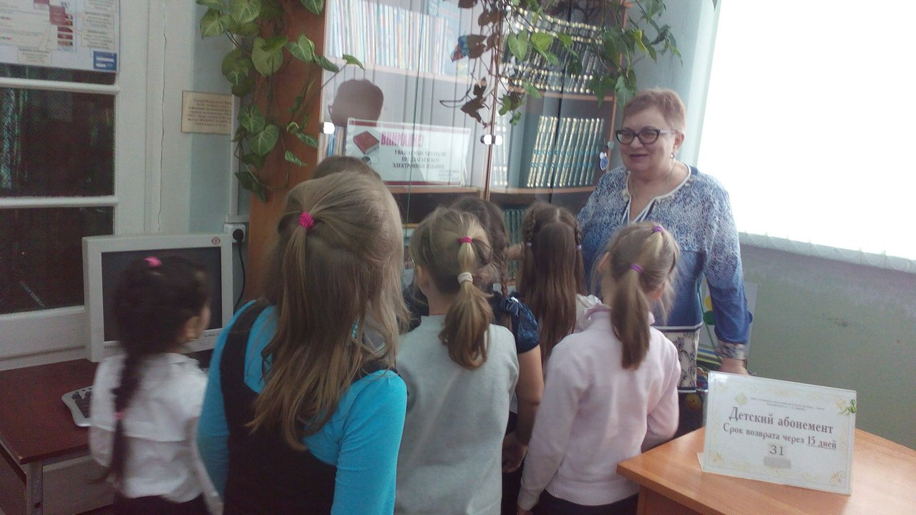
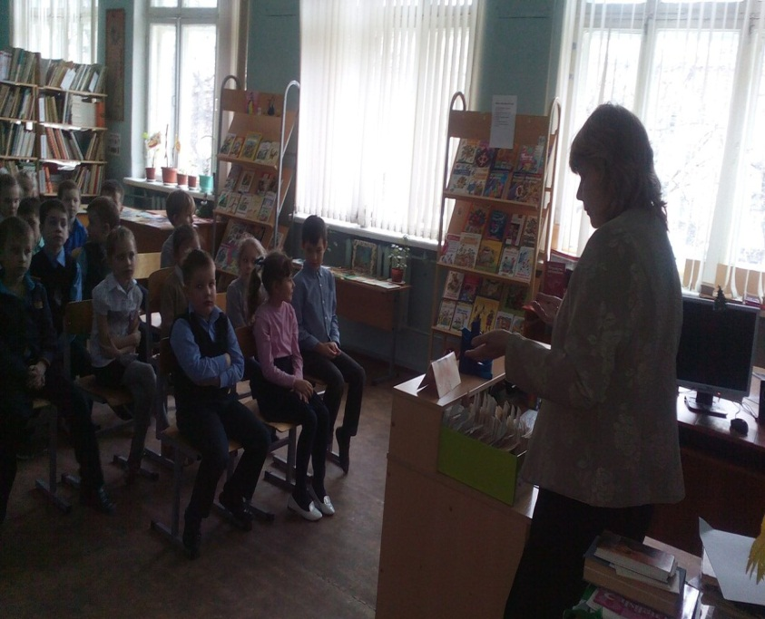

Slide 21
Материально-техническое сопровождение
1. Дидактические и наглядные пособия.
2. Современные средства ТСО.
3. Методическая литература.
4. Фотоальбомы «Мой город», «Моя семья».
5. Художественная литература.
6. Записи с песнями военных лет.
7. Карты, атласы Российской Федерации и тверской области.
8. Символика Российской Федерации и Тверской области.

Slide 22
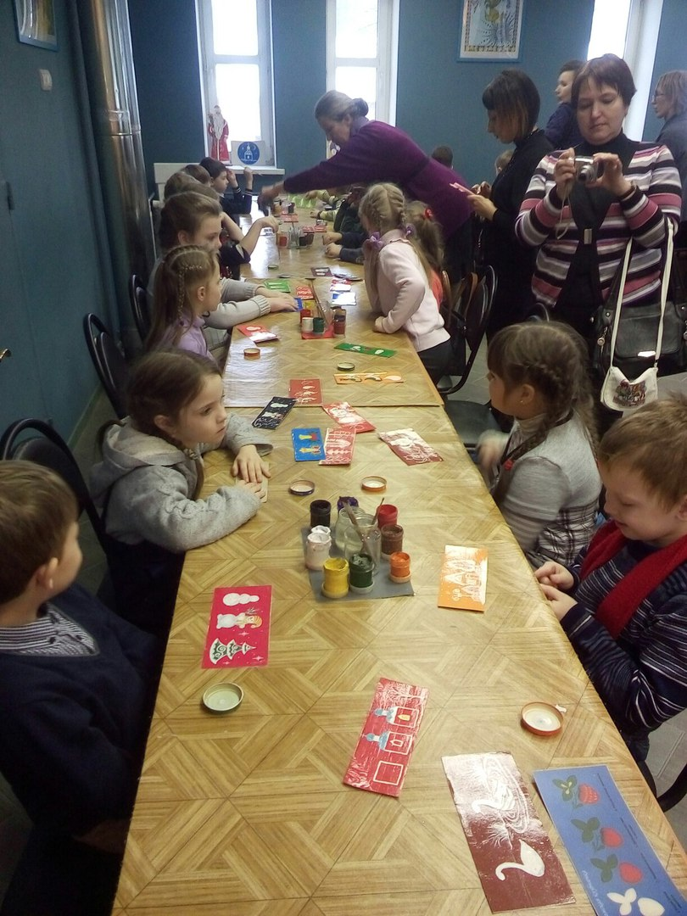
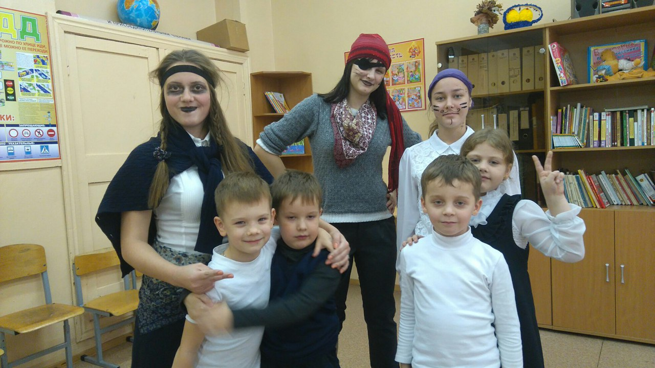

Slide 23
Ожидаемые результаты воспитательной работы по направлению «Патриотическое воспитание».
Выпускник начальной школы
будет знать/понимать:
- значение семьи для себя, для общества, для страны;
- важность воспитания уважения и чувства гордости за свою семью, свой
народ, свою страну;
- значение Конституции РФ и РТ, символов государства – герба, флага,
гимна РФ и РТ;
- важные исторические события в жизни своего города, России .
- правила сохранения и укрепления традиций своего народа;
- особенности государственного устройства страны;
- основные правила поведения в обществе и об ответственности за
своё поведение;

Slide 24
должен уметь:
- вести себя в обществе, проявлять уважение к семье, к старшим людям,
к ветеранам труда и героям войны;
- уважать Конституцию РФ , различать символы государства – герб,
флаг, гимн РФ и города Твери;
- проявлять чуткость и милосердие, честность, мужество, доброту и
человечность;
- проявлять себя в общественно-полезном труде;
- любить и беречь природу родного края; - охранять и беречь историческое наследие своего народа;
- соблюдать традиции и обычаи народов России и Тверской области;

Slide 25
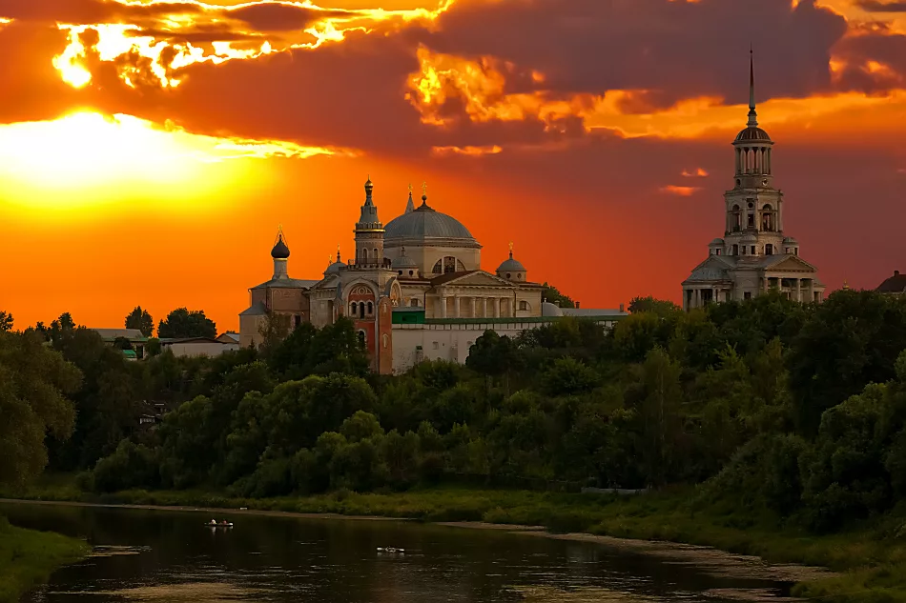
Вот она Россия, наша страна,
Очень и очень большая она!
Россия – Родина, наш дом,
Где вместе с вами мы живем!
Вот она Россия, наша страна,
Очень и очень большая она!
Россия – Родина, наш дом,
Где вместе с вами мы живем!

Slide 26
Спасибо за внимание!

